Slide 1

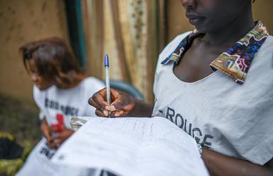
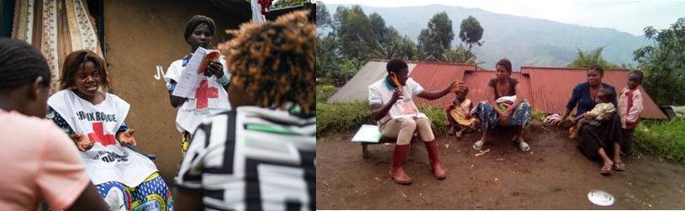







Croix-Rouge de la République démocratique du Congo
Écouter et agir pour les plus vulnérables
KALLY MALUKU MANKATU
DIRECTEUR DE COMMUNICATION,
ENGAGEMENT COMMUNAUTAIRE ET REDEVABILITÉ
PRuesbtlricicted

Slide 2
Le problème
Aperçu de la situation
Acceptation élevée des vaccins COVID-19 en RDC comme mesure préventivepour lutter contre le COVID-19
✔ Extrait de l'enquête CAP (Février 2022) de la Croix-Rouge concernant les attitudes et perceptions vis-à-vis de la vaccination contre le COVID-19
Êtes-vous prêt à vous faire vacciner
Oui 56,23% Non 30,49% Je ne sais pas 13,28 %.
✔ D'après les résultats de l'UCLA /KSPH
Offre/Demande
Accessibilité limitée aux sites de vaccination
(Coût de transport et Eloignement de sites)
Campagnes concentrés dans les villes
Stratégies CREC non inclusives pour atteindre les plus vulnérables
Difficultés d’accès aux informations pour les personnes âgées, les groupes minoritaires et à des personnes à mobilité réduite
Voulez-vous vous faire vacciner contre la Oui 86,8% dans l'ensemble
Morbidité auto déclarée : 100 55 ans et plus : 100 %
COVID19 ?
Ecoute systématique des communautés à travers le Mécanisme de rétroaction de la Croix-Rouge (en moyenne, 4 000 feedback data points mensuelement)
✔Rapport Feedback Mai 2022 -
« Nous avons écouté qu’il y a le vaccin, où
allons
nous prendre ça? »
« Pourquoi vous ne marchez pas avec le
vaccin? »
89
PRuesbtlricicted

Slide 3
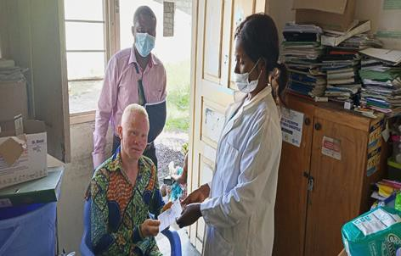
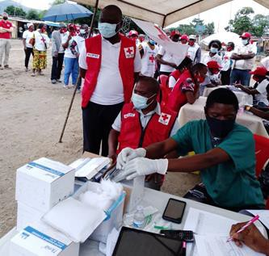
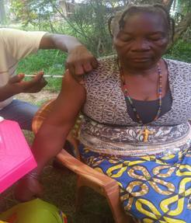
La Solution
ACTIONS
Mise en place d’un site provisoire de vaccination CR à
Maluku pour répondre à la demande de populations
excentrées de sites réguliers de vaccination
Organisation des sessions d’information sur la COVID-19 à l’attention des personnes de troisième âgé, personnes à mobilité réduite, groupes spéciaux (albinos= personnes marginalisées)
Adaptation des messages dans les langues locales et canaux de confiance des communautés (Radio, Réseaux sociaux, Cinéma mobile
Engagement avec les groupes sociaux
Vaccination publique des volontaires de la Croix-Rouge pour prêcherpar l’exemple
Pré-enregistrements des cibles volontaires à la vaccination (Par exemple 13 224 au cours du mois de Mai 2022)
Appui logistique (transport) aux agents de vaccination vers les zones reculées
Appui logistique (Bus Croix-Rouge) des personnes à mobilité réduite vers les sites de vaccination
o
o
o o
o
o o
90
PRuesbtlricicted

Slide 4

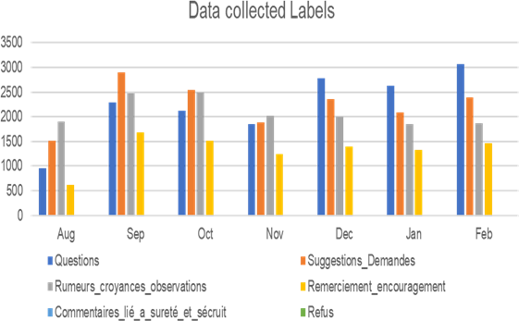
Résultats et apprentissages clés
Augmentation du nombre de questions/suggestions sur les vaccins et baisse des rumeurs
Key Learnings
Le Retour d’information Communautaire:
Offre à la communauté un moyen de partager les questions, préoccupations et suggestions
favorise la confiance de la communauté, augmente les niveaux d'appropriation et améliore l'impact des efforts de réponse.
Donne accès aux acteurs humanitaires et gouvernements à des informations essentielles pour mieux comprendre les populations cibles, Projets/programmes
Ces 3 aspects créent les conditions d’une réponse plus
complète et inclusive
S’assurer de boucler la boucle du retour d’information à travers des mesures adaptées et inspirées des intelligences communautaires
Définir des indicateurs clairs sur les rôles et responsabilités concernant les personnes qui ont pris ou prendront des mesures pour traiter les problèmes mis en évidence.
91
Système de rétroaction communautaire de la Croix-Rouge mis en place pour écouter et agir sur la perception et les préoccupations des gens concernant le COVID19 et d'autres maladies infectieuses surveillées par le gouvernement de la RDC. Le feedback collectés et analysés mensuellement informe et oriente les stratégies CREC
PRuesbtlricicted

Slide 5
RÉFÉRENCES
Adapting an Ebola feedback mechanism for COVID-19 - IFRC case study 2022
‘The response is like a big ship’: community feedback as a case study of evidence uptake and use in the 2018–2020 Ebola epidemic in the Democratic Republic of the Congo
BMJ · Feb 23, 2022
New Mixed Methods Approach for Monitoring Community Perceptions of Ebola and Response Efforts in the Democratic Republic of the Congo
Global Health: Science and Practice · Jun 30, 2021
Real-Time Ebola Community Feedback Mechanism Institute od Development Studies (IDS) · Jun 16, 2020
PRuesbtlricicted

Slide 6
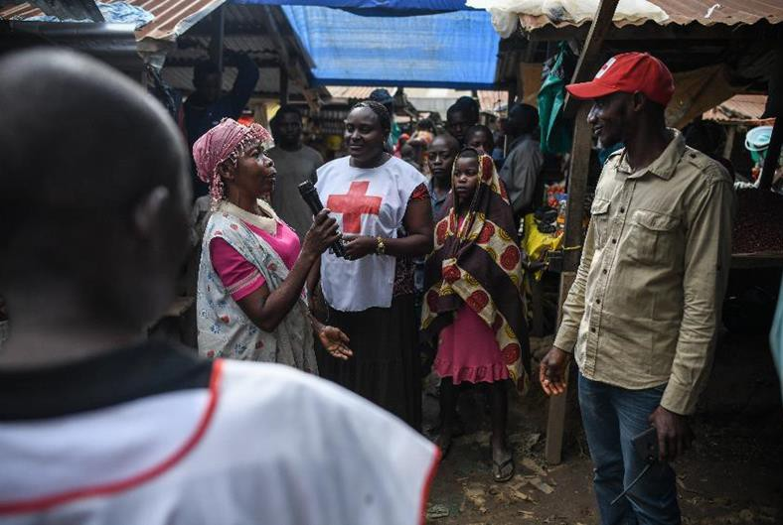











KALLY MALUKU MANKATU
DIRECTEUR DE COMMUNICATION, ENGAGEMENT COMMUNAUTAIRE ET REDEVABILITE
THANK YOU
PRuesbtlricicted

